Slide 1
Cragene Rabbit
이름 : 권창현
학과 : 게임공학과
학번 : 2012180004

Slide 2
Cragene Rabbit !?
Crazy(미친)Gene(유전자)Rabbit(토끼)를 미친의 뜻을 가진 크레이지와 유전자의 뜻을 가진 진을 합쳐서 Cragene Rabbit으로 이름을 정하였다

Slide 3
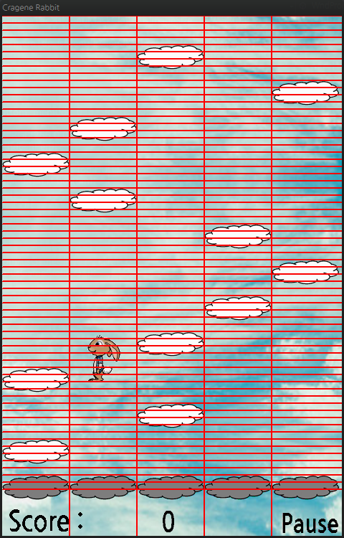
구름이 생성&내려오기 :
구름은 [66][5] 배열로 만들어져 있으며, 옆 사진과 배열에 데이터를 넣어서 구름을 표시해주는 방식을 사용하고 있습니다.
또한 구름은 일정한 패턴을 가지지 않고 랜덤 하게 구름이 생성이 되어, 플레이어 입장에서는 지겹지 않게 플레이를 할 수 있습니다.

Slide 4
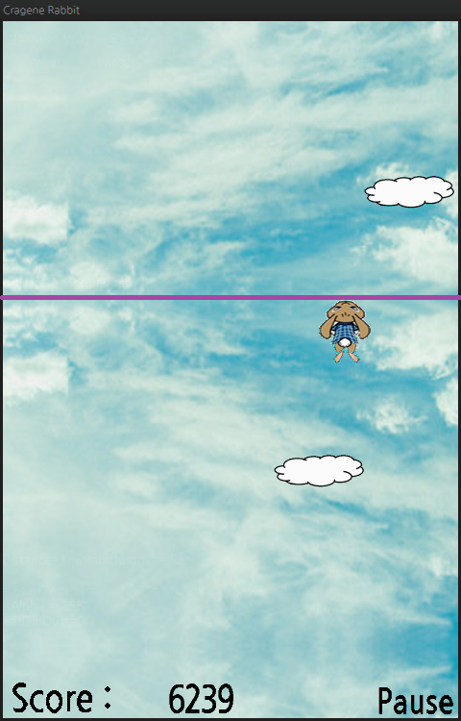
구름 거리&토끼 최대 점프:
토끼(캐릭터)는 점수에 따라 점프의 높이가 달라지며, 그와 동시에 구름의 생성 거리도 점점 길어집니다.
또한 옆 사진에서 보시면 보라색 줄이 그어져 있는 것처럼, 토끼의 최대 점프를 제한하여 화면 밖으로 나가지 않게 설정을 하였습니다.

Slide 5
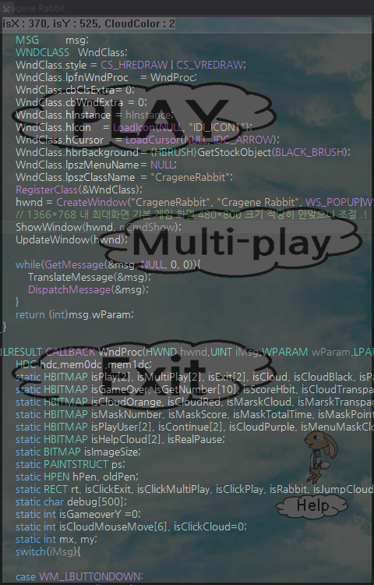
뒤 배경이 비치게 만들기 :
User32.lib 라이브러리 중, SetLayeredWindowAttributes 함수를 사용하면 프로그램 전체의 투명도를 조절 할 수 있으며, 이를 이용하여 구름의 효과 등 을 제작하였습니다.

Slide 6
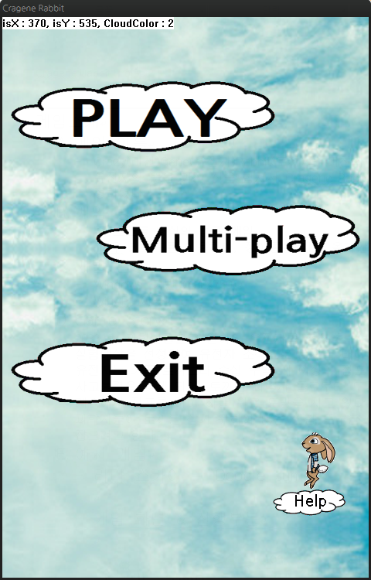
처음 프로그램을 실행 시 :
Play, Multi-Play, Exit, Help 등의 메뉴로 나뉘어 지며, 각각의 메뉴는 아래와 같이 분리되어 있습니다.
Play = 게임 시작
Multi-Play = 2명 이서 각각 플레이 후 점수 계산
Exit = 종료
Help = 도움말

Slide 7
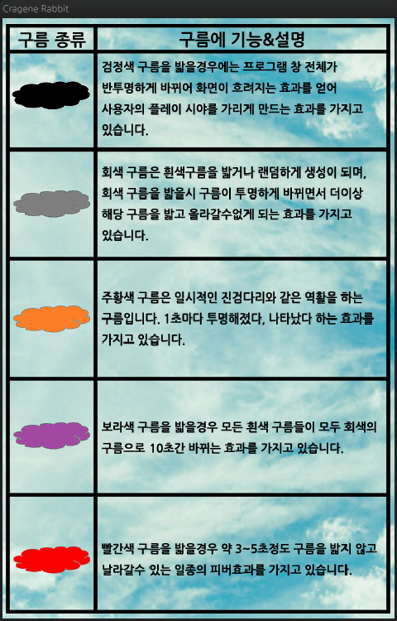
게임 진행 시 구름 종류 설명 :
총 6가지의 구름이 있으며, 각각의 구름 마다 발동되는 효과가 다르게 나타난다.

Slide 8
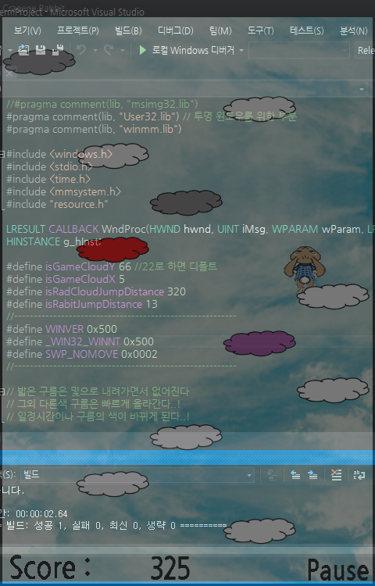
검정색 구름을 밟을 시 :
검정색구름을 밟을 시 프로그램 전체가 투명하게 되어, 게임 플레이를 약간 힘들게 만듭니다.

Slide 9
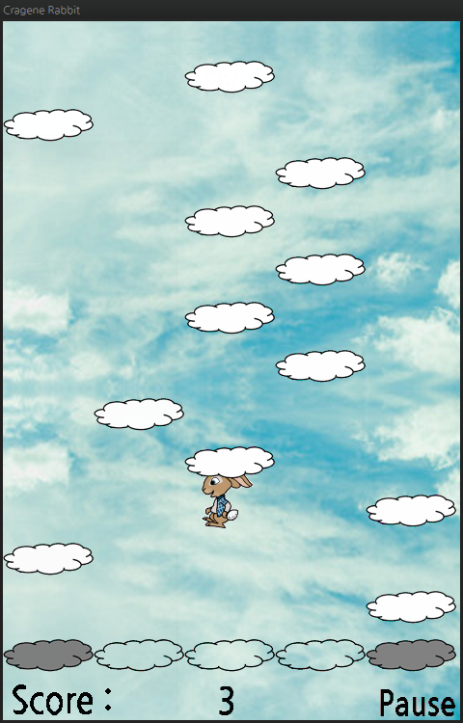
회색 구름을 밟을 시 :
회색구름을 밟을 시 가운데의 3개의 구름처럼 투명한 구름으로 변하며, 해당 구름은 밟을 수 가 없게 됩니다.
흰색구름을 밟을 시 회색구름이 되며, 회색구름을 밟을 시 투명 구름이 됩니다.

Slide 10
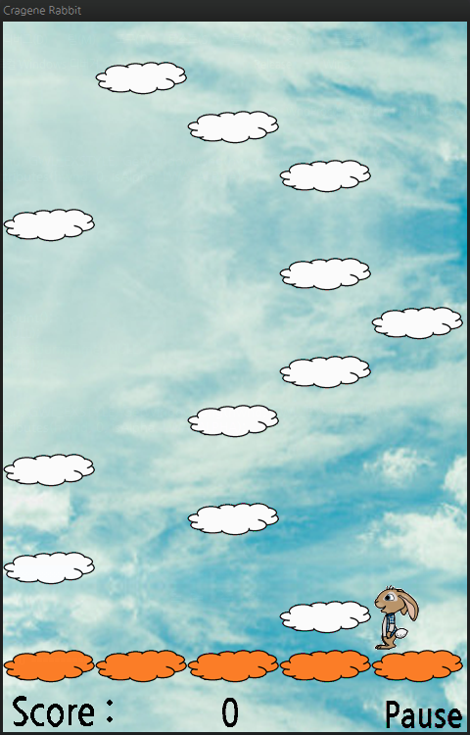
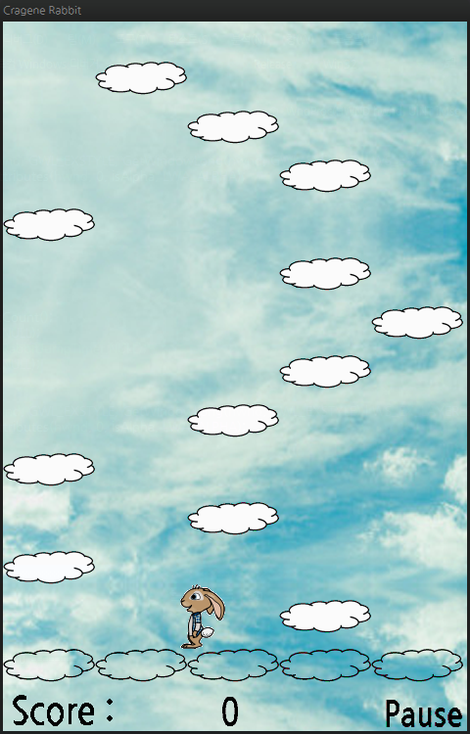

Slide 11
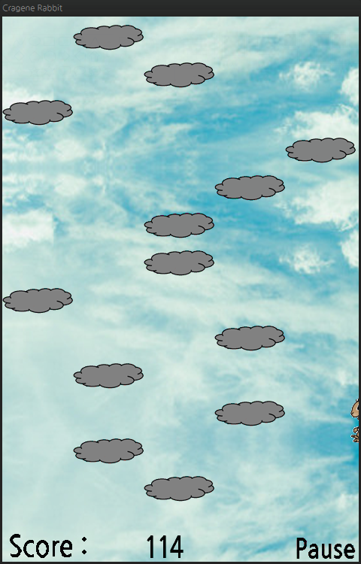
보라색 구름을 밟을 시 :
보라색 구름을 밟을 시 모든 흰색 구름들이 회색 구름으로 변합니다.
10초 동안 지속이 되며, 10초 이후 자동으로 풀리게 됩니다.

Slide 12
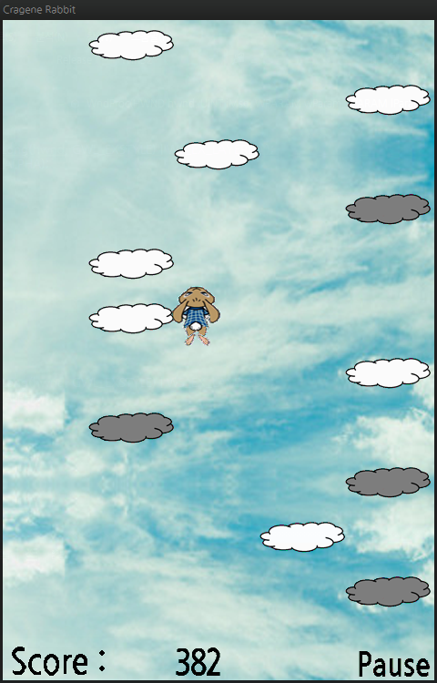
빨강색 구름을 밟을 시 :
빨강색 구름을 밟을 시 일종의 피버 모드처럼 약 500점 이상의 점수를 발생 할 때 까지 구름을 밟지 않고 계속 올라가게 됩니다.

Slide 13
Cragene Rabbit
감사합니다..!

